Slide 1
Frauenförderung Wandel in der Unternehmenskultur Notwendig oder nicht?
Dipl.-Ing. Leopold Miedl, RHI AG

Slide 2
Vorab zwei Fragen …
Brauchen wir wirklich eine Frauenförderung?
Ist das nicht ein bedenkliches Eingeständnis?
Sind wir soweit weg von Gleichstellung & Gleichbehandlung?
Oder leben wir diese nur nicht 100%ig und umfassend?
Sind Frauen „Menschen mit besonderen Bedürfnissen“?
So wie wir heute das Thema diskutieren, sage ich Ja!
Unabhängig davon, ob
Mit oder ohne Kindern?
Mit oder ohne Partnern?

Slide 3
Nochmals gefragt …
Fördern wir die Frauen nicht genug?
bzw.
Behandeln wir Frauen und Männer
nicht gleich?
Oder …
Behindern wir die Frauen (sogar)?

Slide 4
Schlag nach bei G. Orwell …
Leben wir nicht - frei nach G. Orwell - nach der Devise
„Alle Menschen sind gleich, …
nur manche, nämlich die Männer,
sind gleicher!“
???

Slide 5
Was soll/muss besser werden!
Gleichbehandlung im Job
Inkl. gleicher Bezahlung für die gleiche Arbeit
Gleiche Chancen bei Aus- und Weiterbildung
Gleiche Chancen für jeden Job
Gleiche Aufstiegs-Chancen
Bis ins oberste Management – offene Karriere-Wege
Gleiche Chancen für Frauen in Aufsichtsräten
Jedes Thema für sich – ein absolutes MUSS!

Slide 6
Unternehmen - Gesellschaft
Wo ist der Unterschied (zum Thema)?
------------------------------------
Meine Mutter - heute 90 Jahre alt
Meinem Freund zahlt sie für die Arbeit im
Garten € 11,- für die Stunde!
Seiner Frau zahlt sie für das Putzen des Hauses
€ 10,- für die Stunde!
Für meine Mutter sind beide Tätigkeiten gleich wichtig – und trotzdem …

Slide 7
Wo stehen wir (heute)?
Sehen wir die Frauen neben uns am Arbeitsplatz (wie)?
Antwort ………………..
Sehen wir die Steine, die auf ihrem Weg liegen, nicht?
Hindernisse, Ängste, Sorgen, Umwelt, …
Antwort ………………..
Haben wir diesbezüglich Barrieren im Kopf?
Antwort ………………..
Sind wir falsch geprägt?
Erziehung, Leitbilder, Gesellschaft, Geschichte, …

Slide 8
Statements …
„Den Frauen fehlt der Wille nach oben!“
„Vorurteil“ in der Ausschreibung
„Ich musste lernen, egoistisch zu sein!“
Ursula Burns, CEO XEROX, Afroamerikanerin
„Wer will, der (die) kann!“
Sheryl Sandberg, Geschäftsführerin Facebook

Slide 9
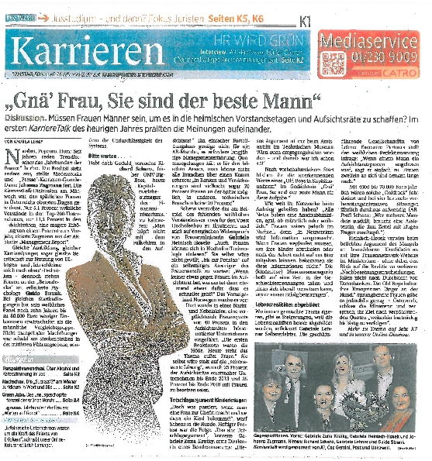

Slide 10
Was sind die Hürden für die Frauen?
In der Gleichbehandlung?
Am Weg nach oben?
… in die unternehmerische Verantwortung?
Auf der Karriereleiter?
In den Aufsichtsrat?

Slide 11
Der Weg in den Aufsichtsrat … ist schwer!
Aussagen eines Aktionärs …
„Ich habe nichts gegen Frauen, …!“
„Entsenden doch Sie als Betriebsrat Frauen in den Aufsichtsrat!“

Slide 12
Wer/was (be)hindert die Frauen im Beruf?
Die Frauen (sich) selbst?
Die Unternehmen & Arbeitgeber?
Die Kolleginnen und Kollegen?
Die Kapitalvertreter und Aktionäre?
Die Gesellschaft und deren Meinungsbildung?
Die Gesetzgebung?

Slide 13
Spezialfall „Mütter…“
Fulltime-Job oder Teilzeit?
Eine Kosten-/Nutzen-Rechnung (Voll-/Teilzeit)
Angst eine Rabenmutter zu sein?
Das Kind so früh in die Krippe?
Gleichzeitig perfekte Mutter & perfekte Chefin, Mitarbeiterin sein – geht das?
Habe ich dafür den optimalen Partner?
Doppel-Job ok – und danach?

Slide 14
Wie fangen wir `s an?
Begegnung Mann-Frau auf gleicher Augenhöhe!
Männer müssen Frauen als ebenbürtige Kolleginnen & Mitarbeiterinnen sehen!
Führungskräfte und HR-ManagerInnen müssen Gleichwertigkeit leben (lernen)!
Mütter mit Kindern
brauchen keine Sonderstellung – sondern eine realistische Sicht ihrer Situation
Die Wirtschaft braucht die Frauen …
mit und ohne Kinder
alleinstehend/-erziehend oder in Partnerschaft

Slide 15
Die Frauen in der RHI …
RHI AG – eine Bergbau- & Industrie-Unternehmen
Einst körperlich schwere Arbeit
in der Produktion und im Bergbau
Somit - Männer-dominiert
Österreich - ca. 16% Frauen
Weltweit – ca. 14% Frauen
Forschung – 30% Frauen
Vertriebs-Innendienst - 95% Frauen
Vertrieb/Marketing – ca. 25%
Bergbau - >99% Männer
Lehrlinge - >50%
PraktikantInnen - >50%

Slide 16
Die Frauen in der RHI …
Frauen in Top-Positionen …
im Vorstand - 1 Frau von 4 Vorständen
1. Berichtsebene 1 von 34 (!)
Situation darunter wieder besser
Position und Ansehen der Frauen …
Wesentlich verbessert (mehr Akademikerinnen)
Die Frauen sichtbar und unübersehbar gemacht
Viele (althergebrachten) Meinungen ausgehebelt

Slide 17
Der Weg … … steinig wie der der Frauen selbst
Arbeitsmedizin - Betriebsrat - HR-Management
Engste und zielorientierte Kooperation
Dr. St. Bayer und Dr. M. Stiedl
zwei visionäre Arbeitsmediziner
Bedürfnisse - erkennen und sichtbar machen
Beratung und Motivation der Kolleginnen
Spezielle Berücksichtigung der Frauen (Betr. SozPart.)
bei Gehaltsverhandlungen
bei Posten-Nach- und Neubesetzungen

Slide 18
Der Weg …
Nutzen der medialen und öffentlichen Möglichkeiten
Den Frauen in der RHI Gewicht verleihen …
im Geschäftsbericht
im Nachhaltigkeitsbericht
in diversen Broschüren – Femtech, …
im Stakeholder-Forum
Teilnahme an Auszeichnungs-Verfahren
Teilnahme an Messen & Veranstaltungen
Trotzdem – noch sehr viel zu tun …
vor allem – nicht nachlassen – noch kein Selbstläufer!

Slide 19
Frauenförderung
Welcher Wandel in der Unternehmenskultur ist notwendig?
……………………………

Slide 20
Ich freue mich auf eine interessante Diskussion!
Danke!
Glück auf!
Dipl.Ing. Leopold Miedl leopold.miedl5@chello.at

